Slide 1
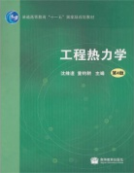
工 程 热 力 学
Engineering Thermodynamics

Slide 2
第13章 化学热力学基础
工程热力学—研究热能与机械能和其他能量之间相互转换规律及其应用。13章前以物理过程为限、未涉及化学反应
化学热力学—在热力学定律范畴之下，研究化学反应以及系统状态之间热、功的交互关系。
许多能源、动力、化工、环保、人体和生物体内的热、质传递与能量转换过程都涉及到化学反应问题，因此工程热力学也包含包括了化学热力学的一些基本原理
本章重点：运用热力学第一定律与第二定律研究化学反应，特别是燃烧反应中的能量转化的规律、化学反应的方向、化学平衡等问题。

Slide 3
第13章 化学热力学基础
13-1 概述
13-2 热力学第一定律在有化学反应系统内的应用
13-3 绝热理论燃烧温度
13-4 化学平衡与平衡常数
13-5 离解与离解度，平衡移动原理
13-6 化学反应方向判据及平衡条件

Slide 4
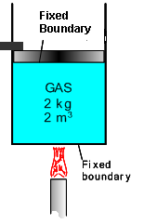
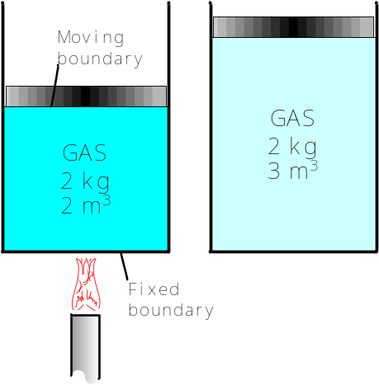
13-1-1 有化学反应的系统
一、有化学反应的系统
研究化学反应过程的能量转换也需选择系统，除系统中包含有化学反应，其它概念与以前章节中一样。我们重点介绍以下几个的概念。
1. 独立的状态参数
简单可压缩系
物理变化过程，确定系统平衡状态独立状态参数只有两个。
变化过程如等温过程、等压过程、等容过程等。
定容
定压

Slide 5
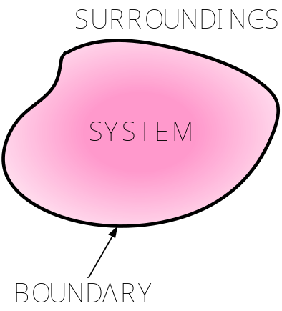
13-1-1 有化学反应的系统
化学反应体系
参与反应的物质的成分或浓度可变化，确定其平衡状态需要两个以上的独立参数。化学反应过程可在定温定压、定温定容等条件下进行。
化学反应系统与环境间发生：
物质交换
热量交换
能量交换
功量交换

Slide 6
13-1-1 有化学反应的系统
2. 热量和功量
热量 —化学反应中物系与外界交换的热量，我们称之为反应热。
规定：向外界放出热量的反应过程称放热反应，放热为负；
从外界吸收热量的反应过程为吸热反应，吸热为正。
系统与外界的热量交换为过程量。化学反应系统与外界交换的热量即
反应热是过程量，它不仅与反应物系的初态、终态有关，而且与系统经历的过程有关。

Slide 7

13-1-1 有化学反应的系统
功量—反应物系与外界交换功包含体积变化功、电功及对磁力以及其它性质的力作功。
总功
以化学反应为目的
体积功不能利用
有用功（不含体积功）
规定：系统对外作功为正，外界对系统作功为负。
…

Slide 8
13-1-1 有化学反应的系统
3. 化学反应系统的热力学能
热力学能 (内部储存能)的构成如下：
U_{k} 内动能 (kinetic energy)
U_{p} 内势能 (potential energy)
U_{r} 化学能 (chemical energy)
U_{e} 原子能 (nuclear energy)
简单可压缩系
分子尺度上
化学反应物系
原子尺度上
原子尺度以下
化学反应中原有的分子破坏，新的分子形成，物系的化学能发生变化，所以
化学反应物系热力学能的变化包括化学能（也称化学内能）
…

Slide 9
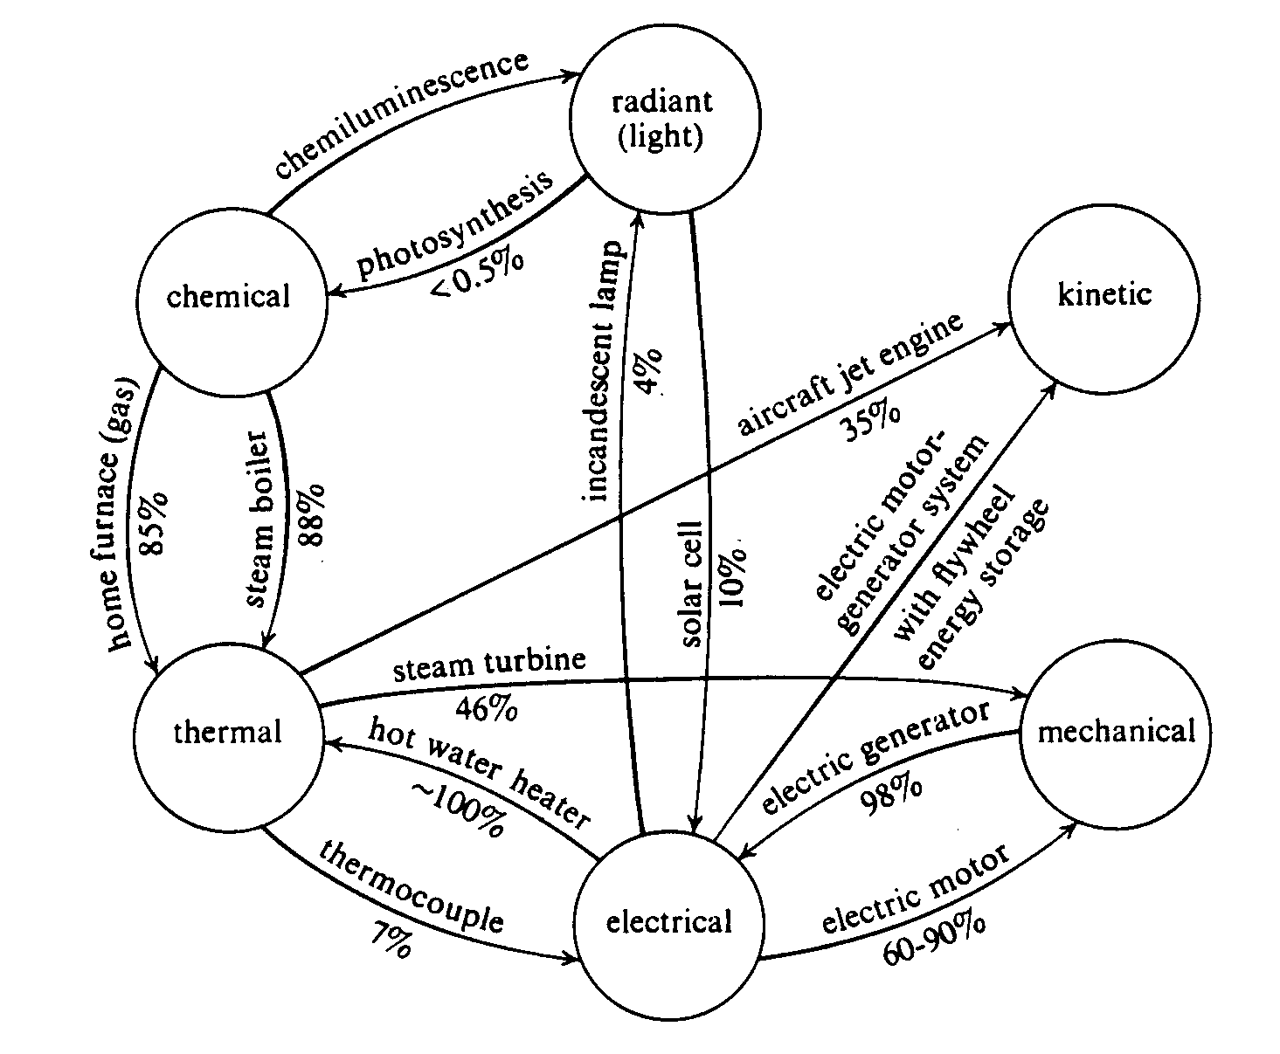
化学能 是物体发生化学反应时所释放的能量，是一种很隐蔽的能量。它不能直
接用来做功，只有在发生化学变化的时候释放出来，变成热能或其他形式的能量。
辐射能
化学能
动能
热能
机械能
电能

Slide 10
13-1-2 可逆过程与不可逆过程
二、可逆过程和不可逆过程
系统（工质）在完成某一过程后，如能使过程逆行（正反各一次）而使系统
及外界回复到原始状态，未留下任何变化，则此过程称为可逆过程。
不满足这一条件的称为不可逆过程。
完成某含有化学反应的过程后，当使过程沿相反方向进行时，能够使物系和外界完全恢复到原来状态，不留下任何变化的理想过程就是可逆过程。反之则为不可逆过程

Slide 11
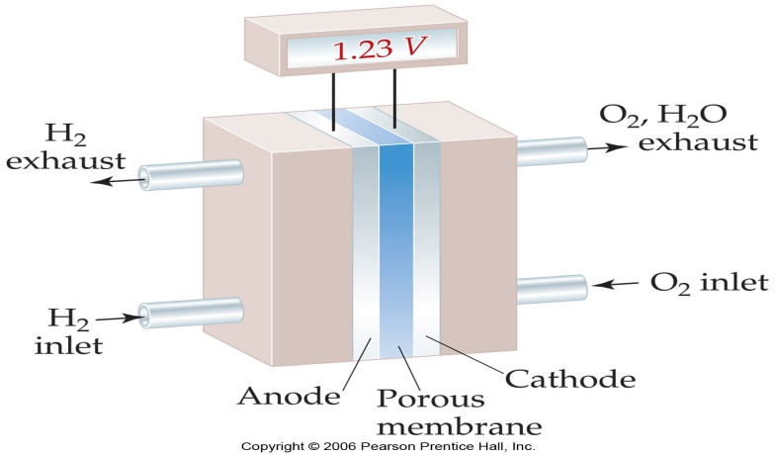
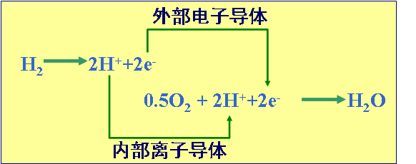
13-1-2 可逆过程与不可逆过程
一切含有化学反应的实际过程都是不可逆的，可逆过程是一种理想的极限。少数特殊条件下的化学反应，可能接近可逆。
燃料电池
化学反应过程中，若正向反应能作出有用功，则在逆向反应中必须由外界对反应物系作功。
阳极
阴极
可逆时，正向反应作出的有用功与逆向反应时所需加入的功绝对值相同，符号相反。
可逆正向反应作出的有用功最大，其逆向反应时所需
输入的有用功的绝对值最小。

Slide 12
输入
系统
输出
电功
燃料电池
Fuel Cell
1 mol H₂
0.5mol O₂
1 mol H₂O (l)
热能
输入系统的能量如何计算？系统的能量守恒关系式？

Slide 13
第13章 化学热力学基础
13-1 概述
13-2 热力学第一定律在有化学反应系统内的应用
13-3 绝热理论燃烧温度
13-4 化学平衡与平衡常数
13-5 离解与离解度，平衡移动原理
13-6 化学反应方向判据及平衡条件

Slide 14



13-2-1 热力学第一定律解析式
热力学第一定律是对化学过程进行能量平衡分析的理论基础。
一、 热力学第一定律解析式
反应热
体积功
有用功
微元反应
实际中，大多数的化学反应是在温度和体积 或 温度和压力近似不变的条件下进行的。我们重点研究两类反应：定温定容反应和定温定压反应

Slide 15




13-2-1 热力学第一定律解析式
定温定容反应
W=0
微元反应
定温定压反应
W= p（V₂-V₁）
H=U+PV
微元反应
热力学第一定律解析式是根据热力学第一定律得出的，不论化学反应是否可逆均适用

Slide 16


13-2-1 热力学第一定律解析式
当化学反应系统不向外界做有用功时？
反应在定温定容或定温定压下不可逆地进行，且没有作出有用功。其反应热为该反应的热效应
1. 反应的热效应
W_{up}=0
定容热效应 Q_{V}
定压热效应 Q_{p}
ΔH 定温定压反应的热效应等于反应
前后物系的焓差，定义为反应焓
思考： 热效应与反应热的区别？
反应热：与反应过程有关（反应体系与环境间的热量交换），是过程量
热效应：是反应过程中不作有用功时的反应热，与过程无关，是状态量
对于同样的反应， 定容热效应Q_{V} 和定压热效应 Q_{p} 之间有什么联系？

Slide 17


13-2-1 热力学第一定律解析式
2. 定容热效应Q_{V}和定压热效应Q_{p}的关系
考察物系从同一初态分别经定温定压和定温定容过程完成同一化学反应，且其反应物和生成物均按理想气体考虑，则
反应前后物质的量的变化
液态和固态反应反应,前后均无气相物质出现，忽略固相及液相体积变化，有：
通常实验中可测定反应的定容热效应（弹式量热仪）。利用定容热效应与定压热效应之间的关系，可确定反应的定压热效应。

Slide 18
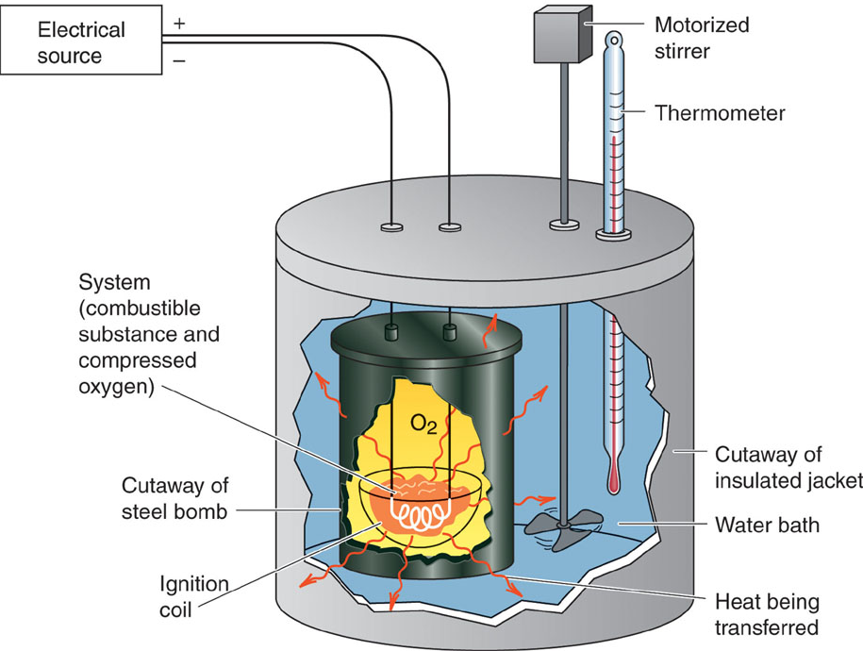
13-2-1 热力学第一定律解析式
例题： 用弹式量热计测得298K时燃烧1mol正庚烷的恒容反应热为- 4807.12 kJ⋅mol-1,求其Q_{p}值
解：
298K时，反应方程式
C₇H₁₆(l) + 11O₂(g) → 7CO₂(g)+ 8H₂O(l)
Δn = 7 - 11 = - 4
Q_{p} = Q_{v} + ΔnRT
= - 4807.12 + (- 4)×8.314×298/1000
= - 4817.03 kJ⋅mol⁻¹

Slide 19



13-2-1 热力学第一定律解析式
4. 其他常用概念
燃烧热ΔH_{c} — 1 mol 燃料完全燃烧时的热效应称为燃料的燃烧热。燃烧热的绝对值称热值 Q_{W}
为什么有些物质如氢的热值分高热值与低热值，而碳的热值却不必分高低？
高热值 —产物如H₂O为液态
汽化潜热
低热值 —产物如H₂O为气态
生成热—由单质（或元素）反应生成1mol化合物时的热效应
生成焓ΔH_{f} - 定温定压下由单质（或元素）化合成1mol化合物的热效应
分解热—1 mol 化合物分解成单质时的热效应。生成热与分解热的绝对值相等，符号相反
标准生成焓ΔH_{f}⁰—标准状态下的生成热。规定稳定单质或元素的标准生成焓为零

Slide 20

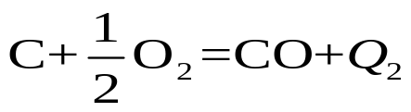
实际中，有些反应的热效应可直接实验测量，
有些则不行，该如何获得呢？
弹式量热计
如：
无法精确控制产物为CO

Slide 21
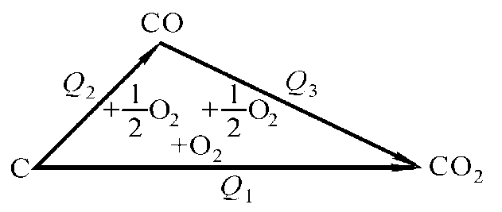

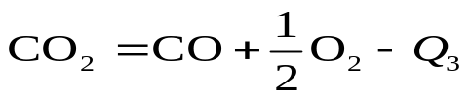

13-2-2 盖斯定律
二、盖斯定律（1840，俄国学者盖斯实验获得）
当反应前后物质的种类给定时，热效应只取决于反应前后状态，与中间的反应途径无关。 （热效应为状态量）
（1）利用盖斯定律，根据一些已知反应的热效应计算那些难以直接测量的反应的热效应
例如：
因燃烧时必然有CO₂生成，反应的热效应不能直接测定。
但根据盖斯定律，可通过下列两个反应的热效应间接求得
无法测量
可测量
可测量

Slide 22
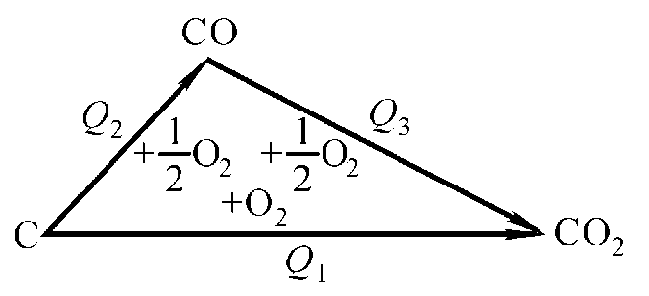




13-2-2 盖斯定律
已知反应的热效应
据盖斯定律

Slide 23


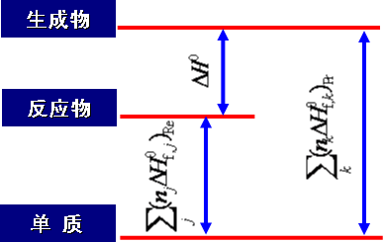
13-2-2 盖斯定律
（2）盖斯定律也可用来根据标准生成焓的实验数据计算某些反应的热效应，例如燃料的燃烧热效应。（以定温定压反应为例）
据热力学第一定律，反应的等压热效应
终态
初态
生成物
反应物
标准状态下
生成物
反应物
其中： 为每一种物质的标准摩尔生成焓
（见附表17，一些物质的标准生成焓 ）

Slide 24

通过盖斯定律，我们获得T₀=298.15K时反应的定压热效应
如果反应不是在298.15K的温度下进行的，而是在任意温度T 时，此时定压热效应Q_{T}该如何计算呢？

Slide 25
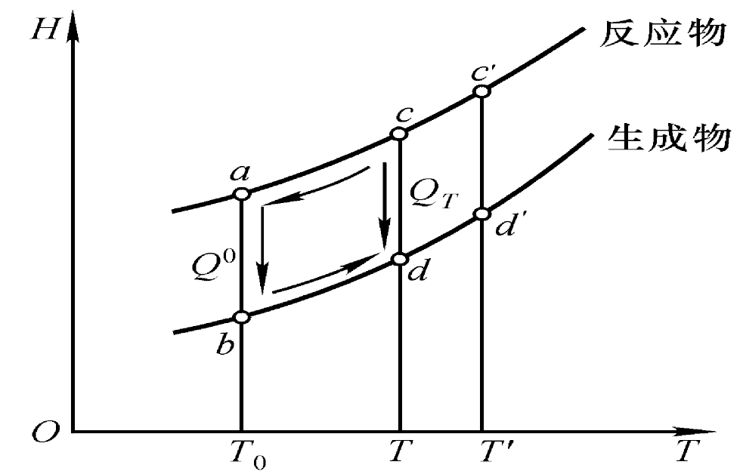
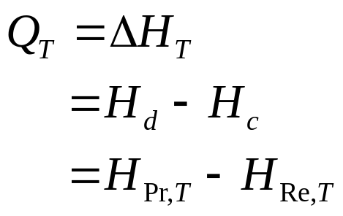

13-2-3 基尔霍夫定律
三、基尔霍夫定律（Kirchhof law）
初态
任意温度T 时，反应的定压热效应可表示为
终态
可获得
生成物
反应物

Slide 26

13-2-3 基尔霍夫定律
由于热效应是状态量， 只与初态与终态相关，与路径无关（盖斯定律）
初态
终态
路径1： 在温度为T 时，由 反应物 c （初态） 到 生成物 d （终态）
路径2： 反应物从温度T冷却至温度T₀ （c-a），在温度T₀ 由 反应物 a 到 生成物 b，
生成物从温度T₀加热至温度T （b-d）

Slide 27
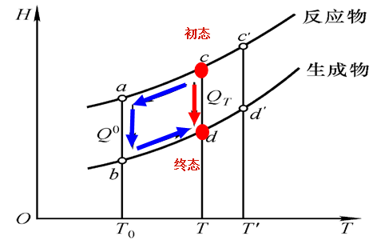

13-2-3 基尔霍夫定律
据盖斯定律
生成物系定压加热时的焓变
反应物系冷却时的焓变 与化学反应无关的量
由标准生成焓数据计算（附表17）

Slide 28
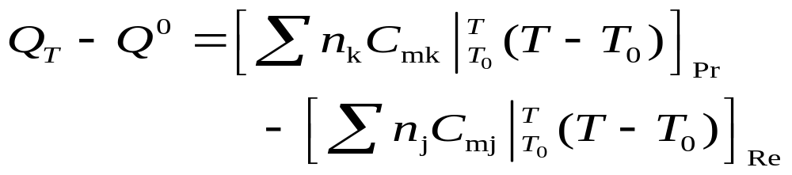
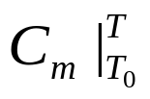
13-2-3 基尔霍夫定律
Q⁰
温度变化引起的生成物系焓变
温度变化引起的反应物系焓变
几种常见物质的不同温度时的H_{m}可参见附表9
若反应物和生成物均为理想气体
表示T₀到T的平均摩尔热容

Slide 29
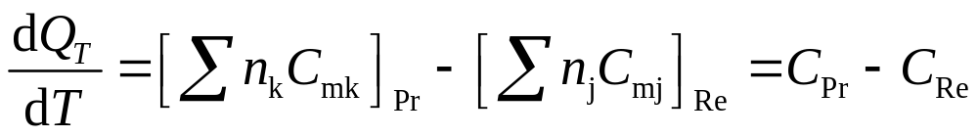
13-2-3 基尔霍夫定律
定压反应热效应随温度变化的关系
反应物总热容
生成物总热容
基尔霍夫定律的一种表达式，表示反应热效应随温度变化的关系，即其只随生成物系和反应物系的总热容的差值而定。

Slide 30

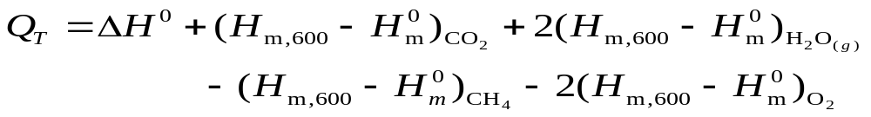
13-2-3 基尔霍夫定律
例题：试计算甲烷在 600 K和101 325 Pa时 的燃烧热。假设燃烧产物中
的水是气相。
解：
该燃烧反应方程式为
温度不同引起的生成物焓差
据
温度不同引起的反应物焓差
查 附表16 得在25℃时的燃烧焓

Slide 31
13-2-3 基尔霍夫定律
查 附表9 得各物质因温度不同引起的焓差
600K时的燃烧热

